Slide 1

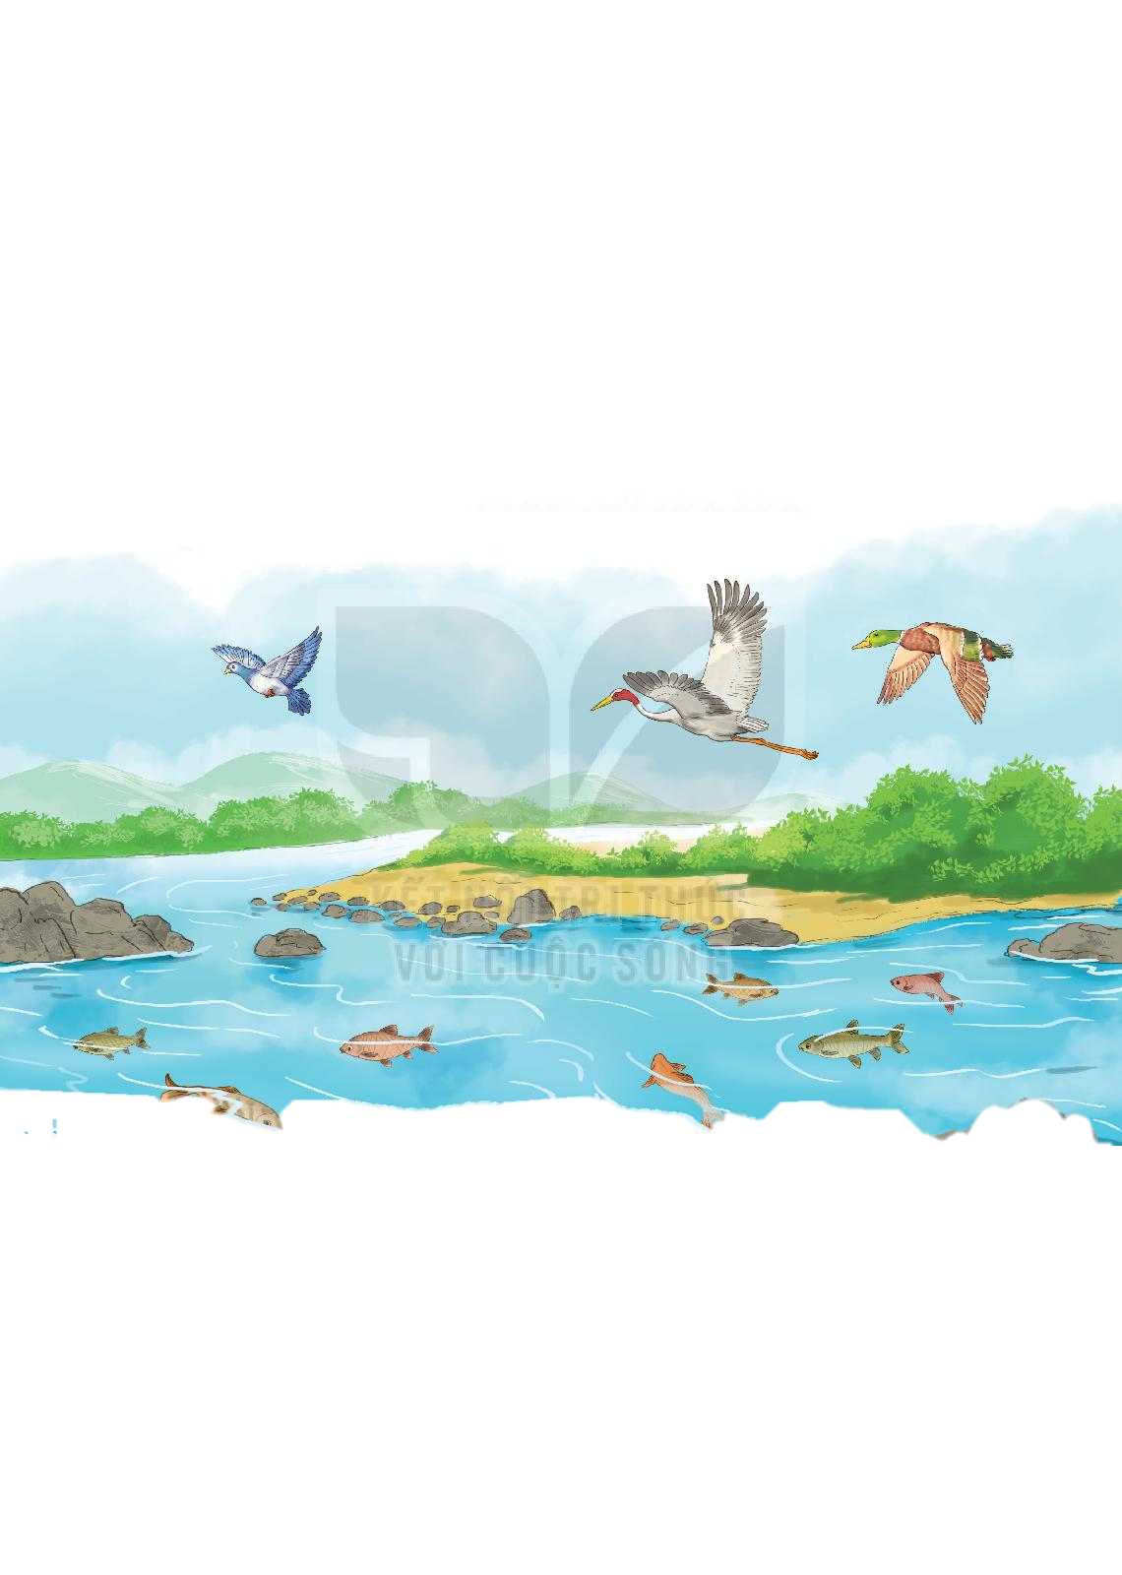
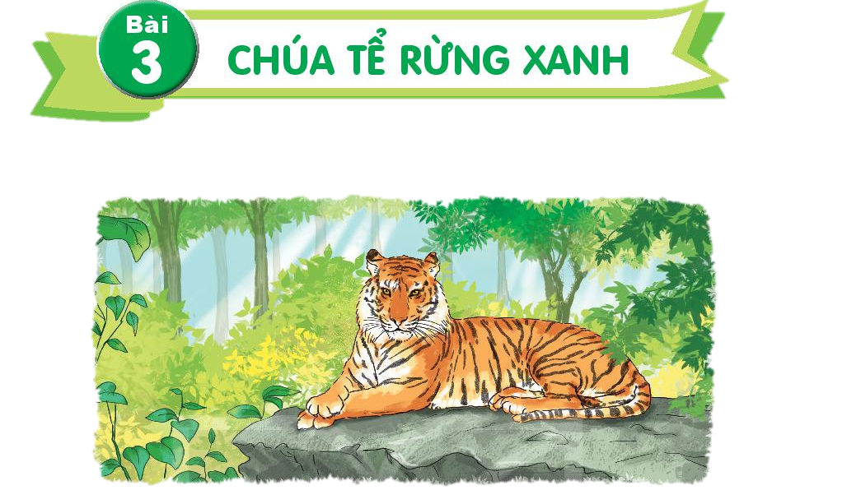
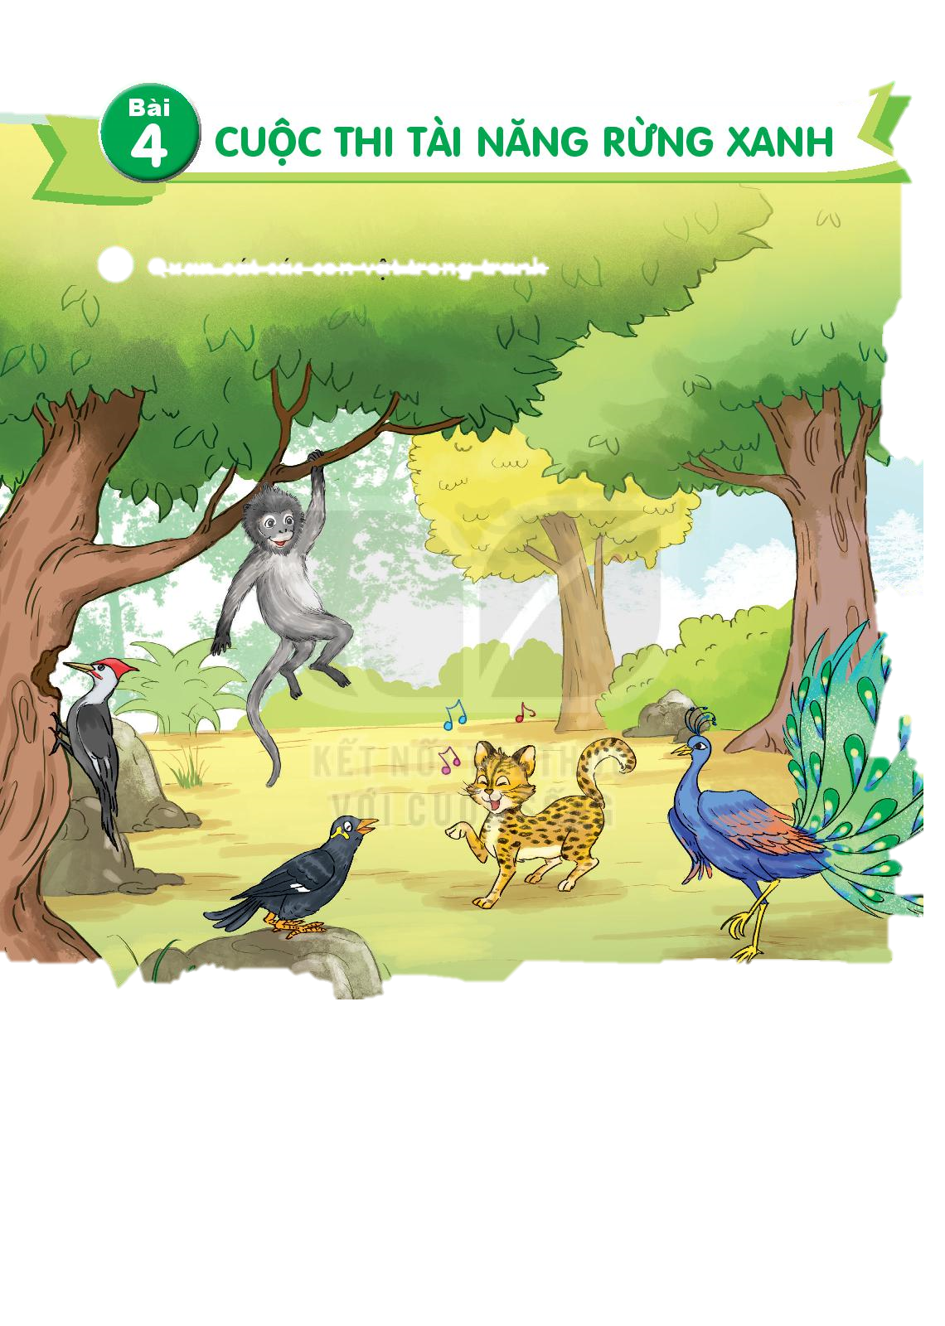
Thứ sáu ngày 12 tháng 4 năm 2024
Tiếng Việt
Tiết 357+358: Ôn tập
a. Bài đọc nói về con vật :

Slide 2
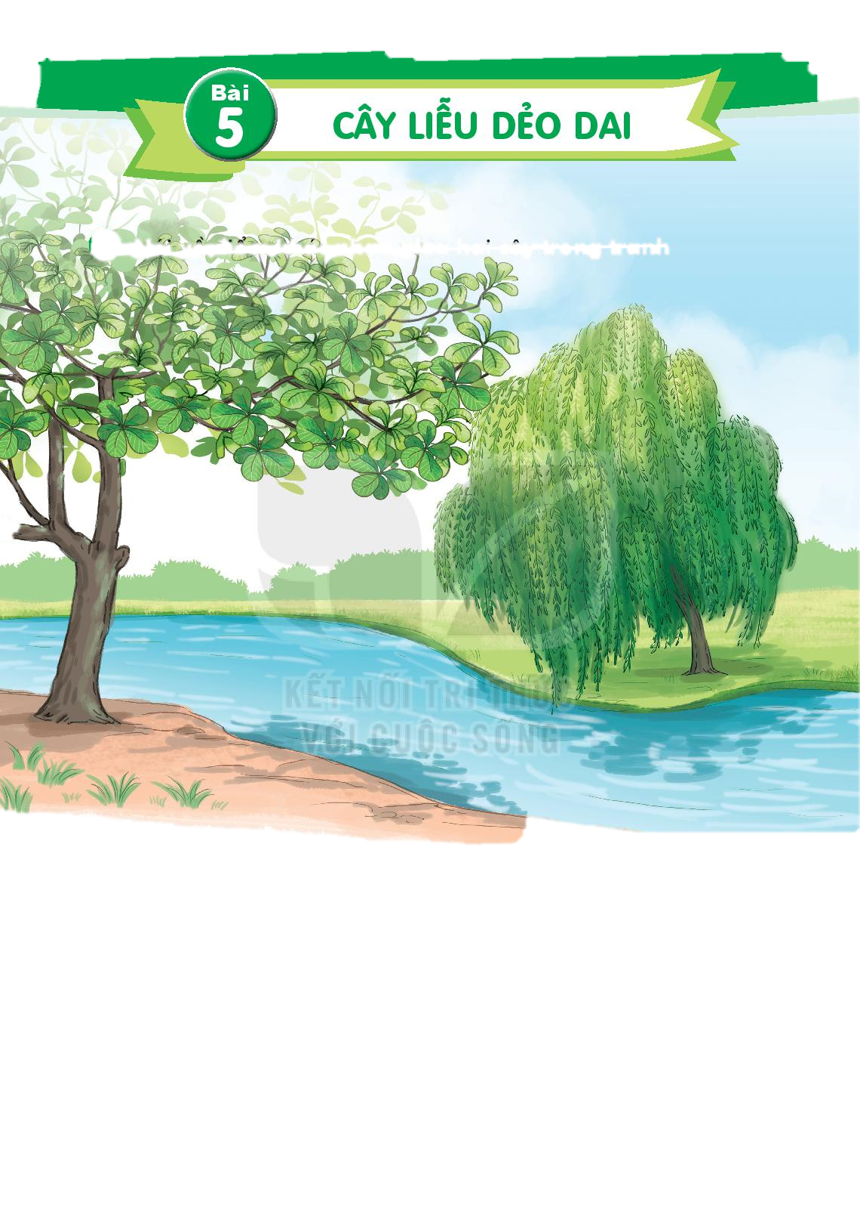
Thứ sáu ngày 12 tháng 4 năm 2024
Tiếng Việt
Tiết 357+358: Ôn tập
b. Bài đọc nói về cây cối:

Slide 3


Thứ sáu ngày 12 tháng 4 năm 2024
Tiếng Việt
Tiết 357+358: Ôn tập
c. Bài đọc không nói về con vật và cây cối:

Slide 4
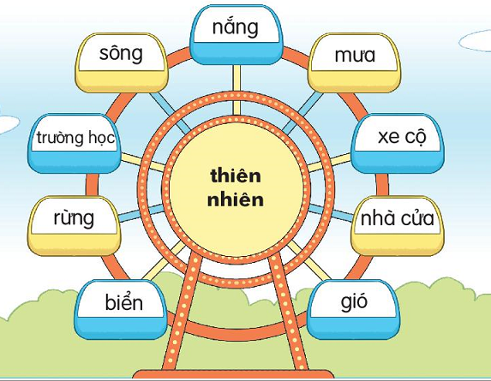
Thứ sáu ngày 12 tháng 4 năm 2024
Tiếng Việt
Tiết 357+358: Ôn tập
3
Chọn từ ngữ chỉ thiên nhiên
nắng
sông
mưa
rừng
biển
gió
1
2
3

